Slide 1

О практике взаимодействия органов местного самоуправления и органов государственной власти в вопросах кадрового обеспечения сферы здравоохранения в Архангельской области
Министр здравоохранения
Архангельской области
А.С. Герштанский
г. Архангельск
2024 г.

Slide 2

Кадровая ситуация в государственных
медицинских организациях Архангельской области на 31.12.2023
Дефицитные специальности
Обеспеченность
врачами
на 10 тыс. нас.
РФ
СЗФО
Обеспеченность СМП на 10 тыс. нас.
РФ
СЗФО
Коэффициент совместительства
врачи
СМП
Врачи:
анестезиологи-реаниматологи,
терапевты участковые,
общей практики,
офтальмологи,
оториноларингологи;
Фельдшера скорой медицинской помощи;
Фельдшера ФАПов;
Медицинский персонал для работы в детских дошкольных учреждениях и школах
43,63
врачи
37,7
1,29
44,2
1,16
средний
медицинский
персонал
100,26
врачи
СМП
90,2%
83,9
91,8%
84,7
Укомплектованность
205
209
врача
Трудоустроено молодых специалистов
2023 год
средних медицинских работников

Slide 3
Кадровая ситуация в государственных медицинских организациях субъекта

Slide 4

Обеспеченность государственных медицинских организаций Архангельской области на 10 тыс. населения
на 31.12.2023

Slide 5
Обеспеченность государственных медицинских организаций Архангельской области на 10 тыс. населения
на 31.12.2023

Slide 6
Динамика обеспеченности медицинскими работниками в государственных медицинских организациях субъекта

Slide 7
Динамика обеспеченности медицинскими работниками в государственных медицинских организациях субъекта

Slide 8
Динамика обеспеченности медицинскими работниками в государственных медицинских организациях субъекта

Slide 9
Динамика обеспеченности медицинскими работниками в государственных медицинских организациях субъекта

Slide 10
Динамика обеспеченности медицинскими работниками в государственных медицинских организациях субъекта

Slide 11
Динамика обеспеченности медицинскими работниками в государственных медицинских организациях субъекта

Slide 12
Динамика обеспеченности медицинскими работниками в государственных медицинских организациях субъекта

Slide 13
Динамика обеспеченности медицинскими работниками в государственных медицинских организациях субъекта

Slide 14
Профильные образовательные классы в Архангельской области медицинской направленности
Функционируют в муниципальных образованиях в 2023 году
в городе Архангельске
муниципальное бюджетное общеобразовательное учреждение городского округа «Город Архангельск» «Гимназия № 6»
муниципальное учреждение городского округа «Город Архангельск» «Средняя бюджетное общеобразовательное общеобразовательная школа № 33»
муниципальное бюджетное общеобразовательное учреждение городского округа «Город Архангельск» «Эколого-биологический лицей имени академика Н.П. Лаверова»
в городе Северодвинске
муниципальное автономное общеобразовательное учреждение «Средняя общеобразовательная школа № 11»
муниципальное автономное общеобразовательное учреждение «Лицей № 17»
В городе Котласе
муниципальное общеобразовательное учреждение «Общеобразовательный лицей № 3»
в Устьянском муниципальном районе
муниципальное бюджетное общеобразовательное учреждение «Устьянская средняя общеобразовательная школа»
Запланированы к открытию в муниципальных образованиях в 2024-2025 годах
в городе Няндома
муниципальное бюджетное общеобразовательное учреждение «Средняя общеобразовательная школа № 2»
в пос. Плесецк
муниципальное бюджетное общеобразовательное учреждение «Плесецкая школа»
в городе Вельск
муниципальное бюджетное общеобразовательное учреждение «Гимназия № 4 г. Вельска»
В городе Котласе
муниципальное общеобразовательное учреждение «Средняя общеобразовательная школа № 1»
в Устьянском муниципальном районе
муниципальное бюджетное общеобразовательное учреждение «Октябрьская средняя общеобразовательная школа № 2»
Notes:
14

Slide 15
Подготовка медицинских кадров в Архангельской области
Северный государственный медицинский университет
Год | Конкурс (чел. на 1 место) | Поступление абитуриентов | Общее количество студентов-целевиков
2020 | 2,6 | 138 | 626
2021 | 2,7 | 137 | 672
2022 | 1,2 | 162 | 730
2023 | - | 165 | 771
Профессиональные образовательные организации
Год | КЦП | Общее количество студентов
2020 | 426 | 1392
2021 | 480 | 1338
2022 | 530 | 1467
2023 | 542 | -
Ординатура
Год | Поступление (целевики) | Поступление за счет средств областного бюджета | Общее количество
2020 | 83 | 12 | 95
2021 | 77 | 4 | 81
2022 | 77 | 7 | 84
2023 | 92 | 9 | 101
Профессиональные образовательные организации функционируют
г. Архангельск
г. Северодвинск
г. Котлас
г. Вельск
г. Няндома
п. Плесецкий
п. Октябрьский
98
человека
Количество молодых специалистов, обучавшихся в рамках целевой подготовки и трудоустроившихся в ГМО АО в 2023 году
Результативность реализации целевого обучения
76%
Notes:
15

Slide 16


Сравнительный анализ трудоустройства за последние 4 года
врачи
СМП

Slide 17
Сравнительный анализ трудоустройства по муниципальным районам и округам в 2023
врачи
СМП

Slide 18
Сравнительный анализ трудоустройства
по городским округам в 2023
врачи
СМП

Slide 19


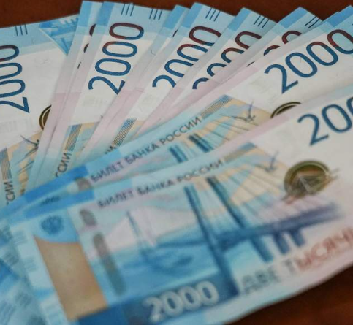


Мероприятия, направленные на привлечение и закрепление медицинских работников в Архангельской области
Земский доктор/фельдшер (привлечено)
Врачи – до 2 млн рублей
средний медицинский персонал – до 1 млн рублей
2023 год — 66 чел.
Выплата подъемных
Всем молодым специалистам, окончившим образовательные организации в текущем году и впервые трудоустроившимся по специальности
2023 год - 258
Выплата с первого дня в полном объеме за работу в РКС и МКС
Врачам и среднему медицинскому персоналу с первого дня работы выплачивается процентная надбавка не зависимо от стажа и проживания
«Фельдшер Поморья»
Средний медицинский персонал – 500 тыс.руб.
2023 год — 2 человека
Выплата за работу в удаленной и труднодоступной местности
Врачи и фельдшеры – 10 тыс. рублей в месяц
Медицинские сестры и акушерки – 5 тыс. рублей в месяц
2023 год - 1216
Notes:
19

Slide 20




Мероприятия по привлечению и закреплению специалистов
Ежемесячные выплаты целевикам
специалитет –
4 тыс. руб.
ординатура –
10 тыс. руб.
СПО –
3 тыс. рублей
Обеспечение служебным жильем
на январь 2024 года приобретено 54 квартиры, в т.ч.
в 2021 году – 26
в 2022 году – 16
в 2023 году – 12
Компенсация найма за жилое помещение
до 20 тыс. рублей в Архангельске, Северодвинске, Котласе, Новодвинске, Коряжме
до 10 тыс. рублей в остальных муниципальных образованиях
за 2023 год – 422 чел.
«Льготная ипотека»:
до 6% годовых
до 180 месяцев
до 6 млн. рублей
от 15% первоначальный взнос
Увеличение числа обучающихся в средних профессиональных образовательных организациях
к 2024/25 учебному году увеличение на 10% бюджетных мест
стипендия Губернатора за особые успехи и достижения студентам АМК
Notes:
20

Slide 21




Мероприятия по привлечению и закреплению специалистов
Развитие института наставничества
выплата наставнику – 2000 руб. за молодого специалиста
до трех молодых специалистов за одним наставляемым
«Моя профессия – быть врачом»
100 победителей конкурса
Участники – учащиеся 11 классов
возможность онлайн подготовки:
Химия; Биология;
Оплата найма жилья целевикам - ординаторам
в 2023 году – 4 чел.
до 20 тыс. рублей в месяц
Оплата проезда целевикам - ординаторам
оплата два раза в год проезда
«Я хочу стать врачом»
12 победителей ежегодно
Участники – учащиеся 10-11 классов
2 номинации
+ 3 балла при поступлении в СГМУ
Notes:
21

Slide 22

Служебное жилье
предоставляется
108469,4
тыс. руб.
Объем израсходованных денежных средств на приобретенные квартиры
с 2021 по 2023.
Муниципальными
образованиями
228
5 Няндомская ЦРБ
3 Плесецкая ЦРБ
1 Устьянская ЦРБ
4 Шенкурская ЦРБ им. Н.Н. Приорова
6 Вельская ЦРБ
3 Новодвинская ЦГБ
9 Каргопольская ЦРБ
2 СГДКБ
1 СССМП
1 Коношская ЦРБ
2 СГКБ № 2 СМП
2 АОССМП
2 Санаторий «Сольвычегодск
2 Котласская ГСП
1 Коряжемская СП
1 Приморская ЦРБ
АГКБ № 4
1 АГКБ № 6
2 Карпогорская ЦРБ
1 Мезенская ЦРБ
1 ПГКБ им Е.Е. Волосевич
1 АОДКБ им П.Г. Выжлецова
1 Ильинская ЦРБ
1 АКПТД
181
Медицинскими
организациями
приобретено
26
квартир в 2021 году
16
квартир в 2022 году
12
квартир в 2023 году
Запланировано к приобретению квартир
14
в 2024 году (43,1 млн. руб.)
14
в 2025 году (43,4 млн. руб.)
19
в 2026 году (65,3 млн. руб.)
Notes:
22

Slide 23
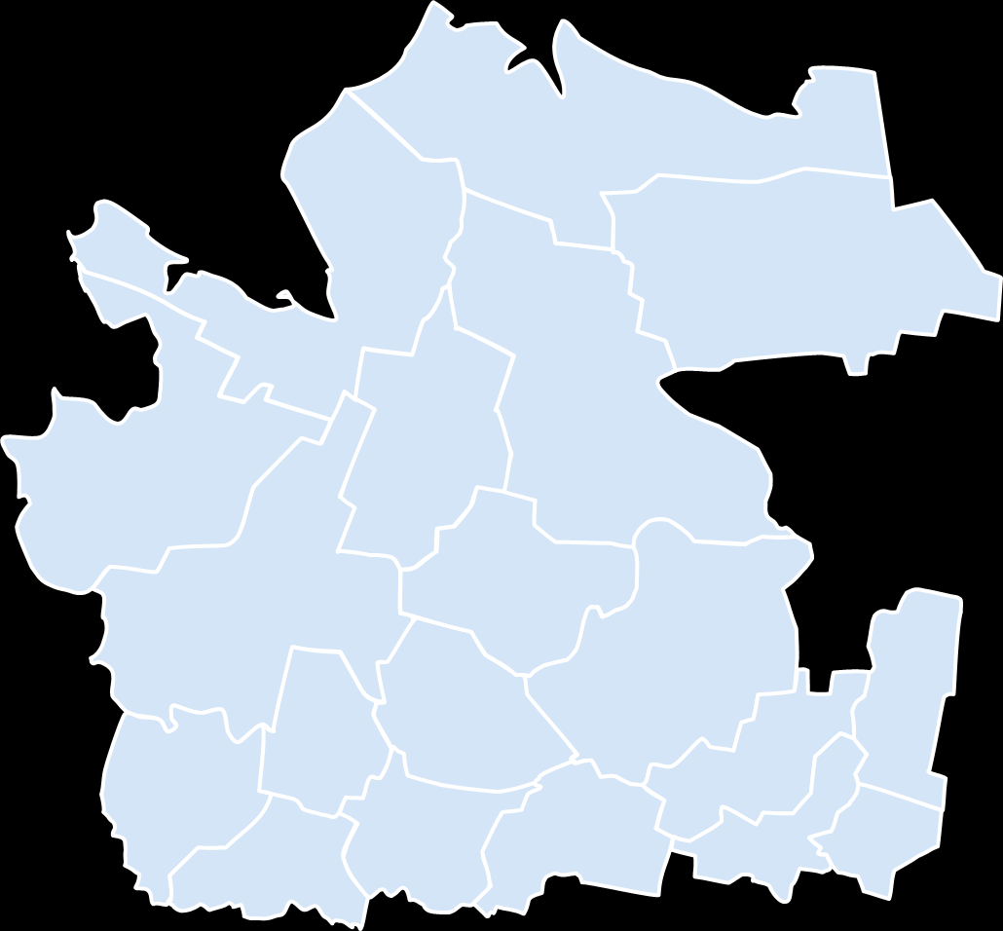
Приобретение служебных жилых помещений медицинским работникам Архангельской области в 2021 году
10
медицинских организации приняли участие
в мероприятии
АОКССМП - 1
СГДКБ - 1
Новодвинская ЦГБ - 2
26
квартир приобретено
Плесецкая ЦРБ - 2
Шенкурская ЦРБ - 4
Няндомская ЦРБ - 3
Каргопольская ЦРБ - 8
Устьянская ЦРБ - 2
Санаторий Сольвычегодск - 2
Вельская ЦРБ - 2
Notes:
В 2023 году в мероприятии «Дооснащение и переоснащение медицинским оборудованием» участвуют 23 медицинских организации:
АГКБ 7, АГДКП, 1ГКБ, Мезенская ЦРБ, Лешуконская ЦРБ, СГБ 1, СГБ 2 СМП, СГДКБ, Новодвинская ЦРБ, Карпогорская ЦРБ,
Холмогорская ЦРБ, Онежская ЦРБ, Мирнинская ЦГБ, Плесецкая ЦРБ, Виноградовская ЦРБ, Шенкурская ЦРБ, Няндомская ЦРБ, Устьянская ЦРБ, Коношская ЦРБ, Котласская ЦРБ, Ильинская ЦРБ, Вельская ЦРБ, Коряжемская ГБ.

Slide 24
Приобретение служебных жилых помещений медицинским работникам Архангельской области в 2022 году
13
медицинских организации приняли участие
в мероприятии
Мезенская ЦРБ - 1
АГКБ № 4 – 1
АОКССМП – 1
СГКБ № 2 СМП - 1
Приморская ЦРБ - 1
Новодвинская ЦГБ - 1
Карпогорская ЦРБ - 2
16
квартир приобретено
Плесецкая ЦРБ - 1
Няндомская ЦРБ - 2
Вельская ЦРБ - 2
Котласская СП - 1
Коношская ЦРБ - 1
Коряжемская СП - 1
Notes:
В 2023 году в мероприятии «Дооснащение и переоснащение медицинским оборудованием» участвуют 23 медицинских организации:
АГКБ 7, АГДКП, 1ГКБ, Мезенская ЦРБ, Лешуконская ЦРБ, СГБ 1, СГБ 2 СМП, СГДКБ, Новодвинская ЦРБ, Карпогорская ЦРБ,
Холмогорская ЦРБ, Онежская ЦРБ, Мирнинская ЦГБ, Плесецкая ЦРБ, Виноградовская ЦРБ, Шенкурская ЦРБ, Няндомская ЦРБ, Устьянская ЦРБ, Коношская ЦРБ, Котласская ЦРБ, Ильинская ЦРБ, Вельская ЦРБ, Коряжемская ГБ.

Slide 25
Приобретение служебных жилых помещений медицинским работникам Архангельской области в 2023 году
11
медицинских организации приняли участие
в мероприятии
АОКССМП – 1
ПГКБ им. Е.Е. Волосевич – 1
АОДКБ им П.Г. Выжлецова – 1
АКПТД – 1
АГКБ № 6 – 1
СГДКБ – 1
СССМП – 1
СГКБ № 2 СМП – 1
12
квартир приобретено
Ильинская ЦРБ – 1
Котласская СП – 1
Вельская ЦРБ – 2
Notes:
В 2023 году в мероприятии «Дооснащение и переоснащение медицинским оборудованием» участвуют 23 медицинских организации:
АГКБ 7, АГДКП, 1ГКБ, Мезенская ЦРБ, Лешуконская ЦРБ, СГБ 1, СГБ 2 СМП, СГДКБ, Новодвинская ЦРБ, Карпогорская ЦРБ,
Холмогорская ЦРБ, Онежская ЦРБ, Мирнинская ЦГБ, Плесецкая ЦРБ, Виноградовская ЦРБ, Шенкурская ЦРБ, Няндомская ЦРБ, Устьянская ЦРБ, Коношская ЦРБ, Котласская ЦРБ, Ильинская ЦРБ, Вельская ЦРБ, Коряжемская ГБ.

Slide 26
Запланировано приобретение служебных жилых помещений медицинским работникам Архангельской области в 2024 году
11
медицинских организации приняли участие
в мероприятии
АГКП № 1 – 1
ПГКБ им. Е.Е. Волосевич – 1
АОДКБ им П.Г. Выжлецова – 1
АОКСП – 1
АКОД – 1
Лешуконская ЦРБ – 1
СССМП – 1
Карпогорская ЦРБ – 1
12
квартир приобретено
Мирнинская ЦГБ – 1
Виноградовская ЦРБ – 1
Красноборская ЦРБ – 1
Вельская ЦРБ – 1
Ильинская ЦРБ – 1
Notes:
В 2023 году в мероприятии «Дооснащение и переоснащение медицинским оборудованием» участвуют 23 медицинских организации:
АГКБ 7, АГДКП, 1ГКБ, Мезенская ЦРБ, Лешуконская ЦРБ, СГБ 1, СГБ 2 СМП, СГДКБ, Новодвинская ЦРБ, Карпогорская ЦРБ,
Холмогорская ЦРБ, Онежская ЦРБ, Мирнинская ЦГБ, Плесецкая ЦРБ, Виноградовская ЦРБ, Шенкурская ЦРБ, Няндомская ЦРБ, Устьянская ЦРБ, Коношская ЦРБ, Котласская ЦРБ, Ильинская ЦРБ, Вельская ЦРБ, Коряжемская ГБ.

Slide 27
Предоставление служебных жилых помещений медицинским работникам Архангельской области на 31.12.2023
Предоставлено муниципальными образованиями
228
Предоставлено медицинскими организациями
181

Slide 28

Реализация программы
«Земский доктор / Земский фельдшер»
на территории Архангельской области с 2012 по 2023 год
эффективность
реализации
программы
всего в 2012-2021 г.г.
в программе приняли участие
589
человека
66
человека
из них в 2023 году
73%
реализация
программы
в 2023 году
Условия участия
прибывшие (переехавшие);
трудоустройство на работу в медицинские организации в сельской местности, рабочих поселках, городах с населением до 50 тыс. чел.
отсутствие финансовых обязательств по договору о целевом обучении;
Трудоустройство на вакантную должность, включенную в реестр;
Работа на полную ставку;
Работа в течении 5 лет, исключая переводы и дополнительное обучение
Выпускники вузов и медицинских колледжей, которые завершили учебу (в том числе на основании договора о целевом обучении) и вернулись работать в свои населенные пункты (с апреля 2022).
100%
план
реализация
программы
в 2024 году
80
человека
Notes:
28

Slide 29
Реализация программы Земский доктор/Земский фельдшер
в Архангельской области с 2012 по 2023 год
приняли участие 589
план на 2024 год 80
человека
человека
Эффективность
реализации
73% программы
трудоустроено

Slide 30
Реализация программы Земский доктор/Земский фельдшер
в Архангельской области с 2012 по 2023 год
приняли участие 589 человек
трудоустроено
Эффективность реализации
73% программы
расторгли договоры
161 человек

Slide 31
Сведения о мерах социальной поддержки, оказанной медицинским работникам органами местного самоуправления
Предоставлено 228 служебных жилых помещений в 10 муниципальных округах (за исключением Котласского и Устьянского), в 6 городских округах и 7 муниципальных районах.
В большинстве муниципальных образований (кроме Вилегодского и Лешуконского районов) до настоящего времени не решен вопрос с обеспечением возможность медицинским работникам государственных медицинских организаций Архангельской области в реализации права на приватизацию занимаемых ими служебных жилых помещений специализированного жилищного фонда муниципального образования.
Дополнительные меры социальной поддержки медицинским работникам государственной медицинской организацией Архангельской области в части выплаты «подъемных» молодым специалистам предоставляются в Верхнетоемском муниципальном округе Архангельской области.

Slide 32
Предложения
1. Министерству здравоохранения Архангельской области:
С целью закрепления молодых специалистов на местах продолжить развитие института наставничества в государственных медицинских организациях
2. Муниципальным образованиям Архангельской области:
2.1. Обеспечить создание благоприятных условий для привлечения медицинских и фармацевтических работников к работе в медицинских организациях, расположенных на территории соответствующего муниципального образования, в целях устранения дефицита медицинских кадров, в том числе путем обеспечения детей во внеочередном порядке местами в образовательных организациях, оказания содействия в поиске мест работы супругам медицинских работников;
2.2. Проводить активную профориентационную работу с выпускниками общеобразовательных школ муниципального образования с целью формирования у молодежи мотивации к обучению в образовательных учреждениях высшего и среднего профессионального образования в сфере здравоохранения и последующего возвращения для работы по месту жительства;
2.3. Предусмотреть оказание дополнительных мер социальной поддержки обучающимся, в том числе в рамках договоров о целевом обучении, заключившим договор с государственной медицинской организацией Архангельской области в части доплаты к стипендии, проезда к месту практики, проживания в общежитии, выплаты «подъемных» молодым специалистам, предоставлении жилых помещений;

Slide 33
Предложения
2.4. Принять необходимые меры по обеспечению медицинских работников жилыми помещениями муниципального жилищного фонда, в том числе специализированного, в соответствии с жилищным законодательством Российской Федерации.
2.5. Обеспечить возможность медицинским работникам государственных медицинских организаций Архангельской области реализации права на приватизацию занимаемых ими служебных жилых помещений специализированного жилищного фонда муниципального образования;
2.6. Организовать работу по открытию на территории муниципального образования и функционирования профильного медицинского класса в общеобразовательных организациях;
2.7. Осуществлять активное участие представителей муниципального образования во встречах со студентами СГМУ и профессиональных образовательных организаций, проживающих в районах области, в том числе во время прохождения ими практики на территории «малой родины» с участие главного врача.

Slide 34

Спасибо за внимание
Notes:
34

